Slide 1
Деньги и их функции

Slide 2
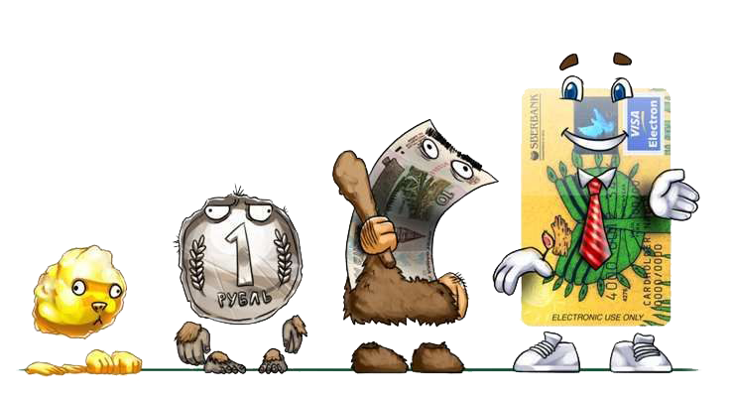

Slide 3
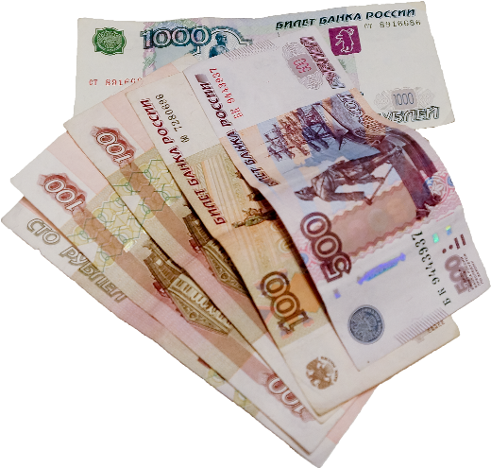
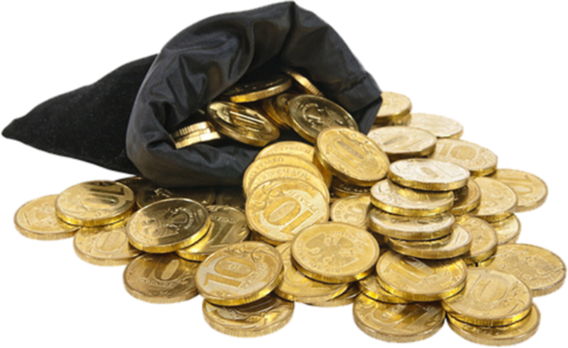
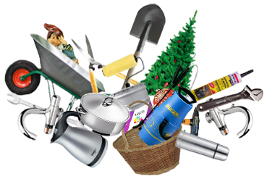
посредник

Slide 4
Деньги – универсальный эквивалент стоимости товаров или услуг.

Slide 5
Функции денег
1
Меры стоимости
2
Средства обращения
3
Средства платежа
4
Средства сбережения и накопления
5
Мировые деньги

Slide 6
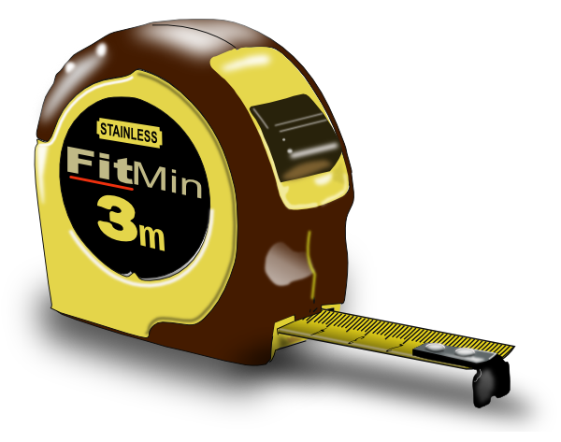
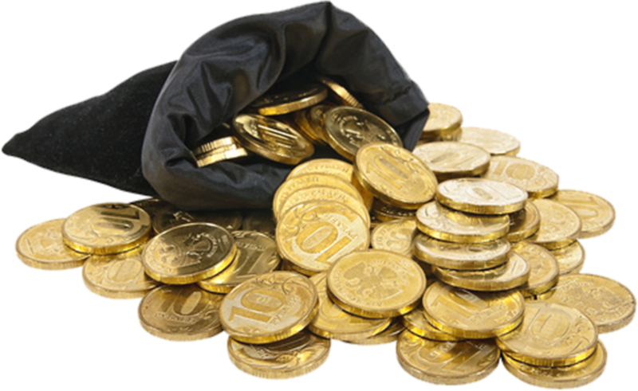
Меры стоимости
МЕТР
КИЛОМЕТР
500 рублей

Slide 7
Стоимость – это мера, с помощью которой определяется ценность товара или его полезность.

Slide 8
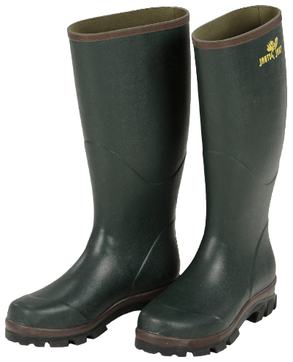
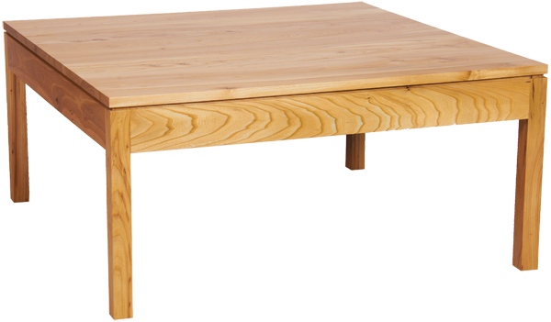
Меры стоимости
100 рублей
300 рублей
500 рублей
ЦЕНА

Slide 9
Цена – это количество денег, в обмен на которые продавец готов передать (продать) единицу товара или оказать услугу.

Slide 10
ЦЕНА
500 рублей
300 рублей
100 рублей

Slide 11
ЦЕНА
500 рублей
300 рублей
Увеличение общего уровня цен на товары и услуги называется инфляцией (от лат. слова «inflatio» – «вздутие»).

Slide 13
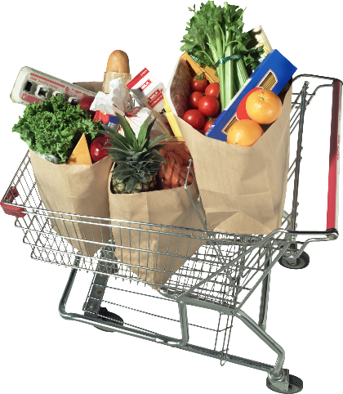
3000 рублей
500 рублей
3500 рублей

Slide 14
Инфляция – это рост цен.

Slide 15
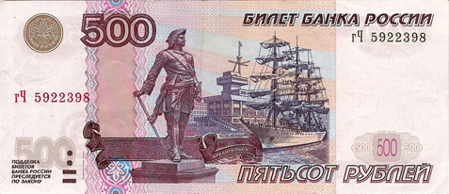
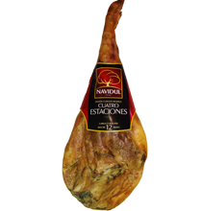
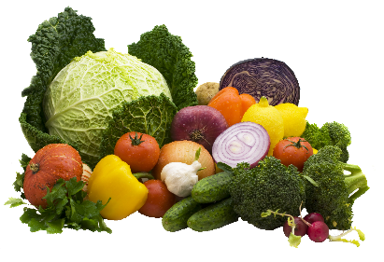
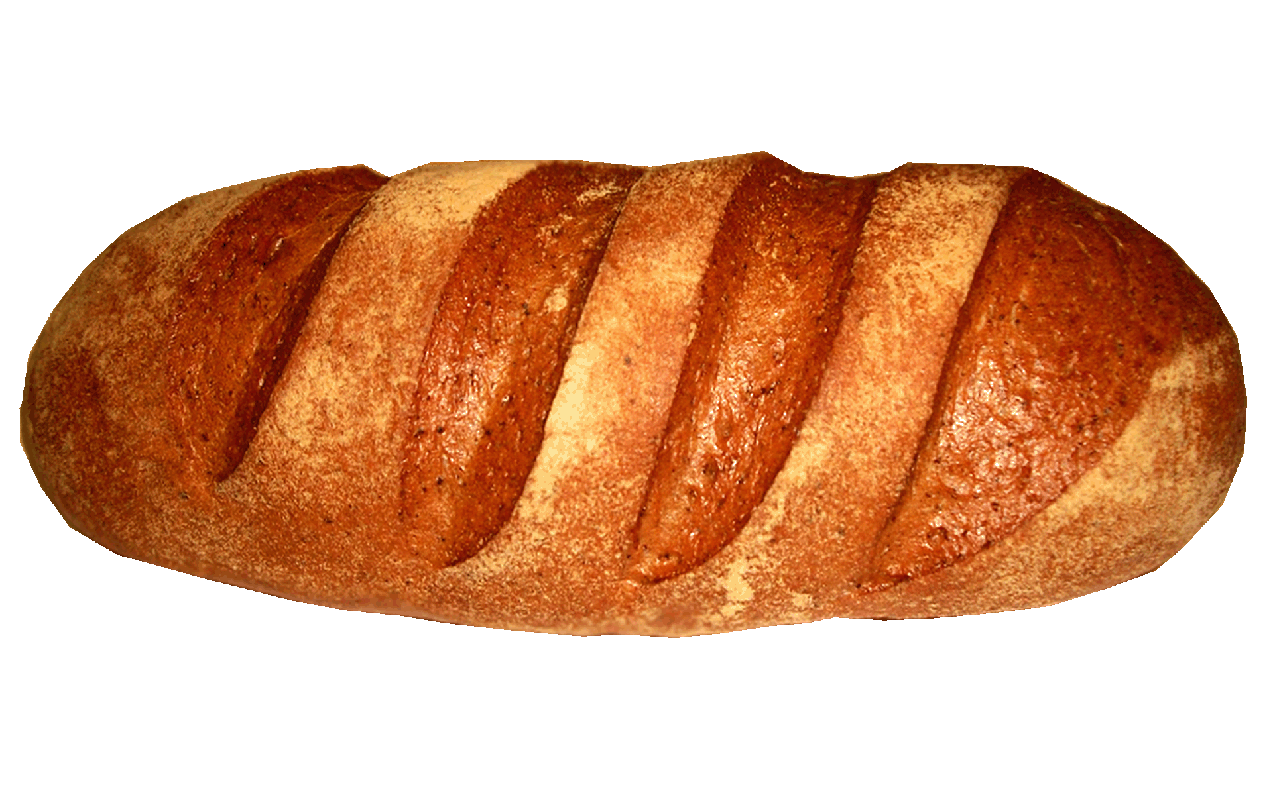

Slide 16
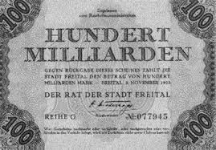
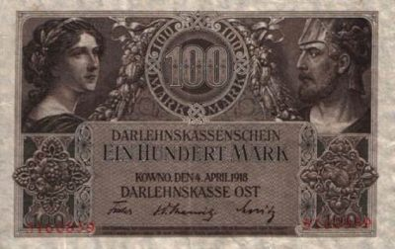
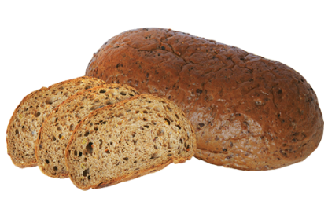
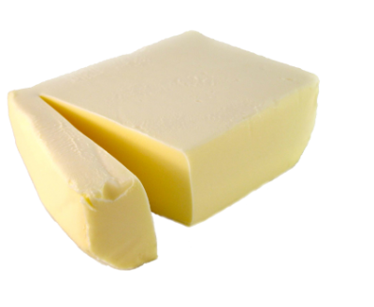
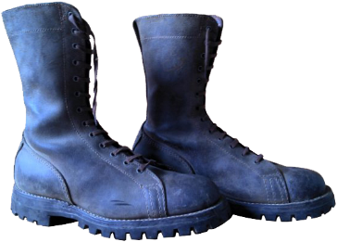
430 млрд марок
6 трлн марок
30 трлн марок
инфляция
инфляция
инфляция
0,29 марки
3 марки
20 марок

Slide 19
500 рублей
100 рублей

Slide 20
Средства обращения
товар
товар
деньги

Slide 21
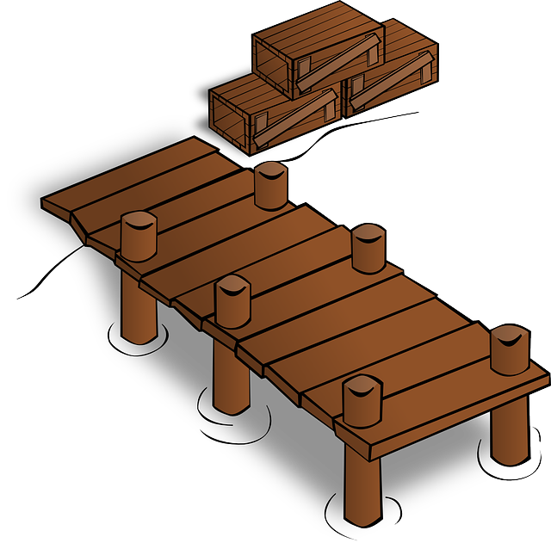
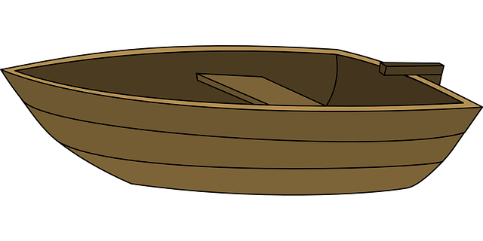

Slide 23
Средства платежа
КАССА
Выплата заработной платы
Продажа или покупка товаров в кредит или рассрочку
Оплата коммунальных услуг

Slide 24
май
июнь
Ваши родители изготавливают товар сегодня, завтра и послезавтра, а деньги получают через какой-то промежуток времени.
Зарплата за апрель
Зарплата за май

Slide 25
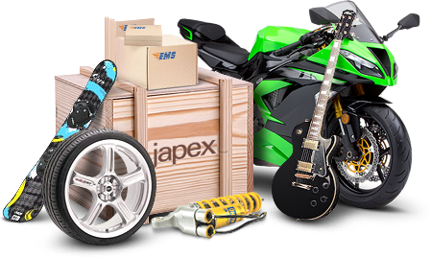

Slide 26
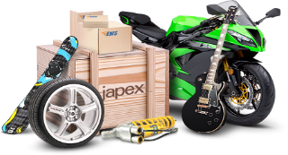
Средства сбережения и накопления
Суть такого рода сбережений заключается в том, что отложенные вами в копилку деньги имеют и будут иметь одинаковую ценность и сейчас, и в будущем.
В условиях инфляции покупательная способность денег снижается денег снижается и сохранение богатства в виде денег теряет всякий смысл.

Slide 27
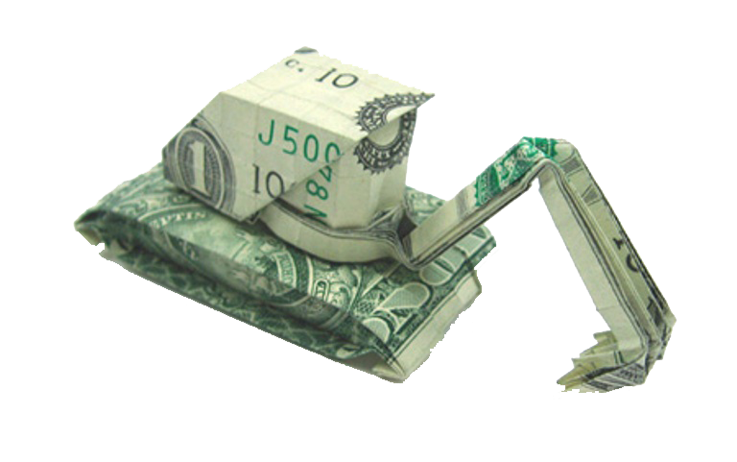
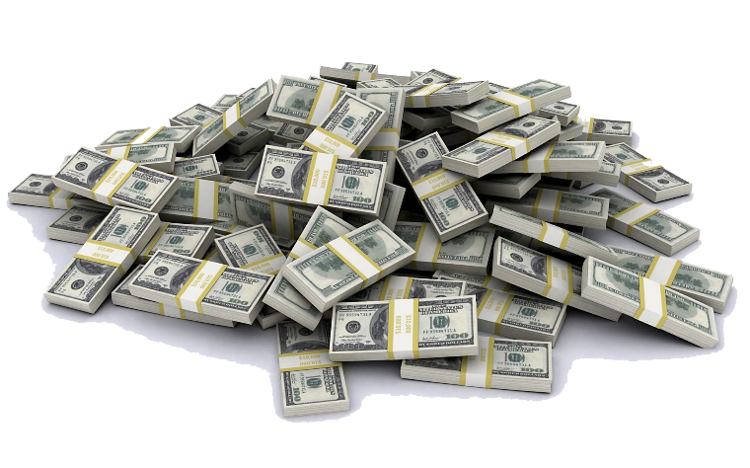
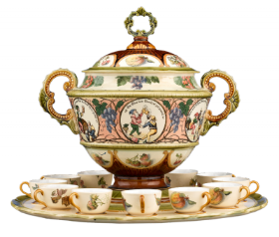
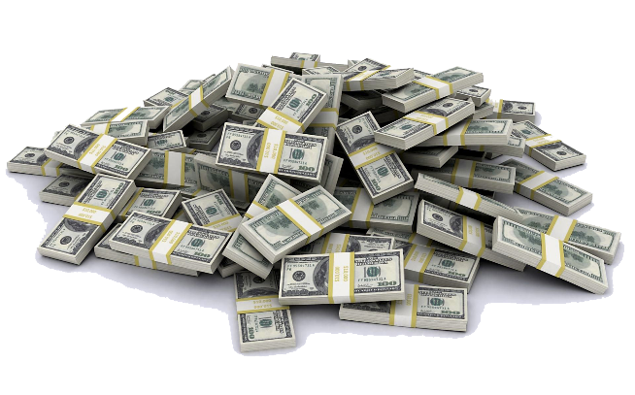
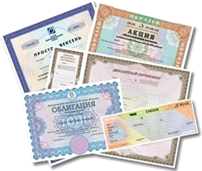
Деньги должны работать

Slide 28
Отель
«Под матрасом»

Slide 30
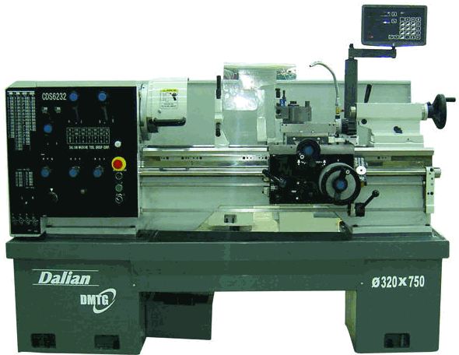
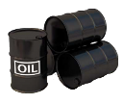
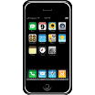
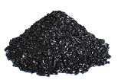
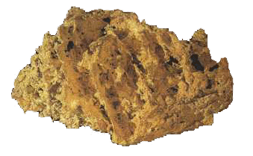

Slide 31
Мировые деньги – это деньги, которые могут использоваться при расчётах по международным сделкам.

Slide 32
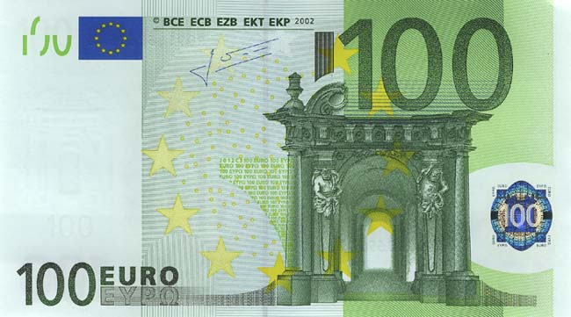
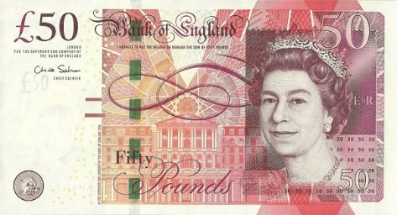
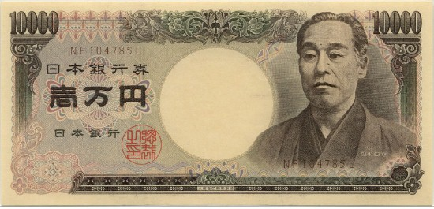
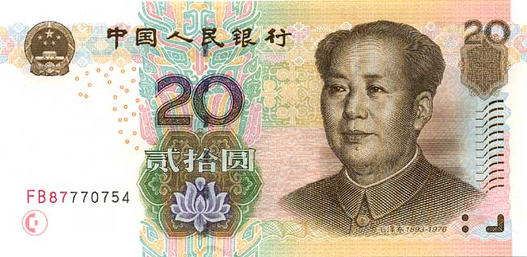
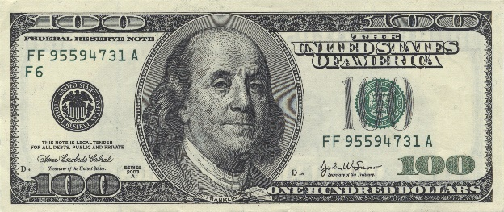
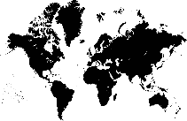
Мировые деньги

Slide 33
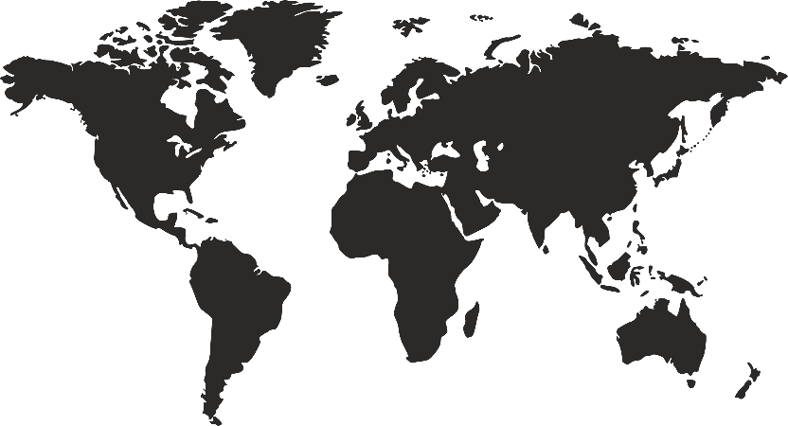
Мировые деньги
Международное платёжное средство
при предоставлении и погашении международных кредитов,
оплате различных товаров и услуг на мировом рынке.
Международное резервное средство
Формирование валютных резервов:
государств,
международных финансовых институтов.

Slide 34
300 600 000 000 $
1 000 000 000 000 $

Slide 35
1
Что такое деньги?
Деньги – это универсальный эквивалент стоимости товаров или услуг.

Slide 36
2
Что такое цена?
Цена – это количество денег, в обмен на которые продавец готов передать (продать) единицу товара или оказать услугу.
100 рублей
300 рублей
500 рублей
ЦЕНА

Slide 37
3
Что такое стоимость?
Стоимость – это мера, с помощью которой определяется ценность товара или его полезность.

Slide 38
3
Что такое инфляция?
Инфляция – это увеличение общего уровня цен на товары и услуги.

Slide 39
4
В чём раскрывается сущность денег?
Функции денег
1
Меры стоимости
2
Средства обращения
3
Средства платежа
4
Средства сбережения и накопления
5
Мировые деньги

